Slide 1
Картинный диктант № 10
Перфилова Галина Борисовна
учитель начальных классов
МОУ-СОШ № 17
город Клин Московская область

Slide 2
1. Выбери из слов (названий предметов) гласные буквы и запиши их.

Slide 6
2. Запиши отгадки.
Как над речкой, над рекой Появился вдруг цветной Чудо мостик подвесной.

Slide 7
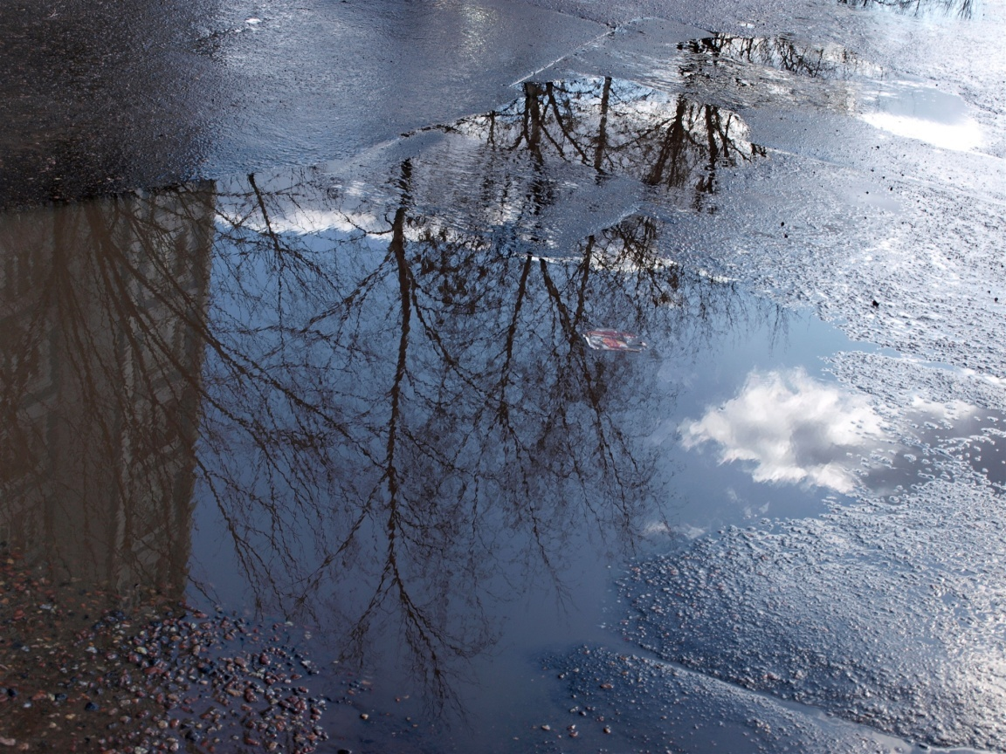
По городу дождик осенний гулял, Зеркальце дождик своё потерял. Зеркальце то на асфальте лежит, Ветер подует - оно задрожит.

Slide 8
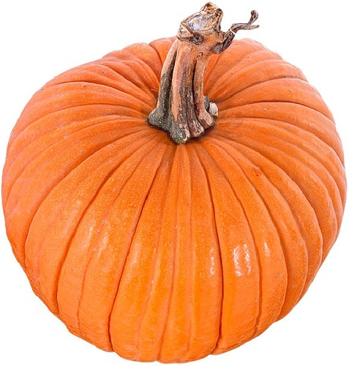
В огороде - жёлтый мяч. Только не бежит он вскачь, Он как полная луна. Вкусные в нём семена.

Slide 9
3. Запиши предложения. Мне семь лет. Я учусь в

Slide 10
МОЛОДЦЫ!

